Slide 2
4-bo‘lim: Bakteriya va mikroblar
65-dars

Slide 3
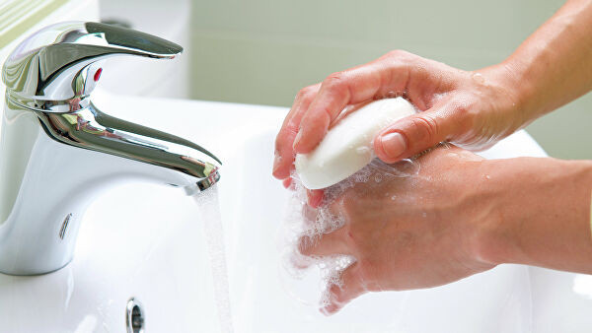
Nega qo‘llarimizni sovunlab yuvishimiz kerak?

Slide 4
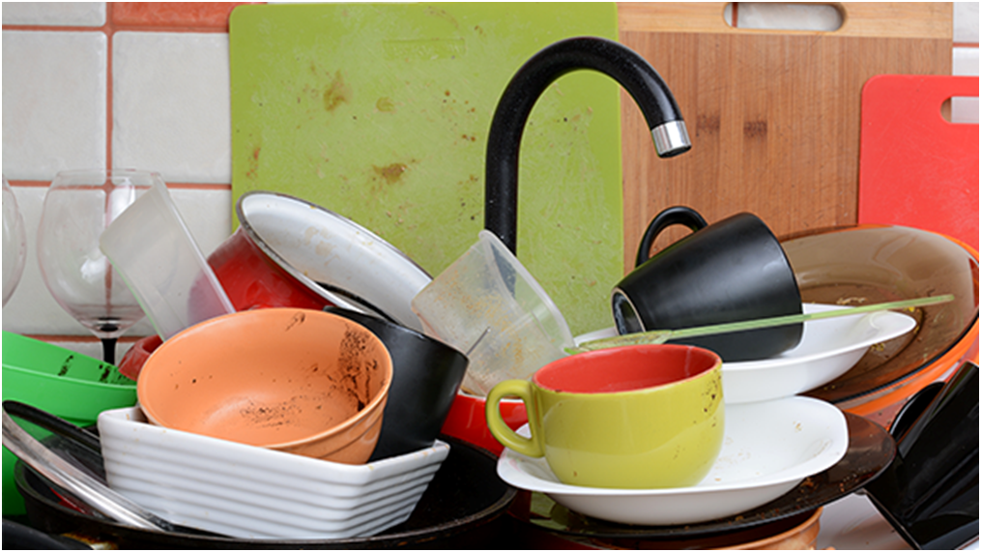
Idishlarni yuvmasdan ishlatsa, nima bo‘ladi?

Slide 5
Nega odamlar
tibbiy niqob taqadilar?

Slide 6
Rasmlarga qarang. Savollarga javob bering.
Bakteriyalar qayerlarda yashashi mumkin?

Slide 7
Rasmlarga qarang. Savollarga javob bering.
Bakteriyalarni ko‘z bilan ko‘rish mumkinmi?

Slide 8
Rasmlarga qarang. Savollarga javob bering.
Bakteriyalarni ko‘ra olishimiz uchun bizda nima
bo‘lishi kerak?

Slide 9
Namuna:
yuvilmagan qo‘l....
Mos so‘zlar
bilan davom ettiring.
U qayerda ishlaydi?

Slide 10
Bugungi dars haqida
oila a’zolaringiz bilan suhbatlashing

